Slide 1
CompGen - Projekt Familienanzeigen

Slide 2
CompGen - Projekt Familienanzeigen

Slide 3
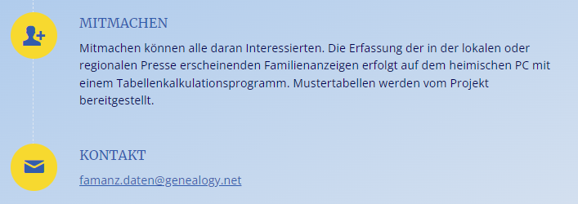
CompGen - Projekt Familienanzeigen

Slide 4
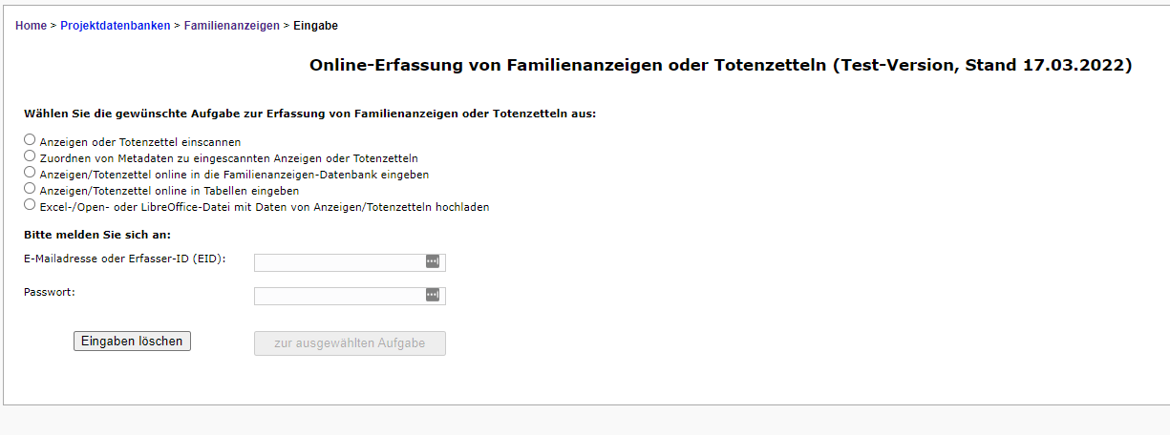
CompGen - Projekt Familienanzeigen
Die Zukunft wird Neues bringen
Aufgabe auswählen
Eingabe wie in team.genealogy.net

Slide 5
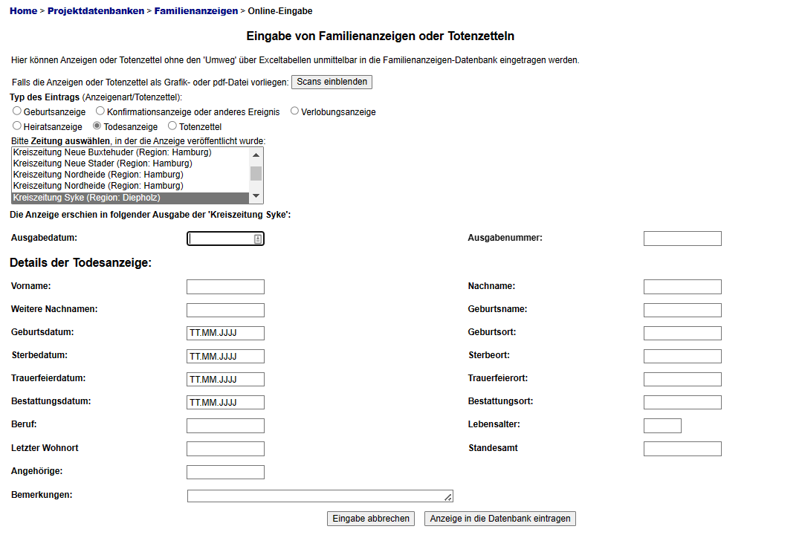
evtl. Scans einblenden
Projekt / Zeitung auswählen

Slide 6
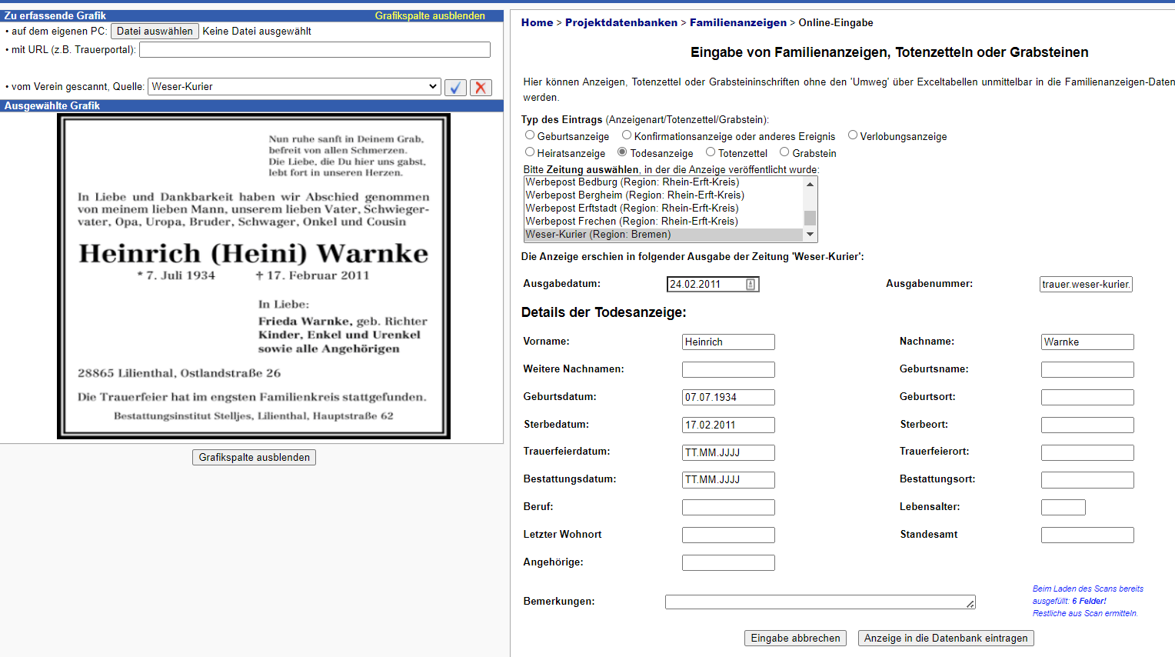
CompGen - Projekt Familienanzeigen

Slide 7
CompGen - Projekt Familienanzeigen

Slide 8
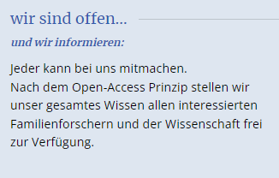
CompGen - Projekt Familienanzeigen

Slide 9
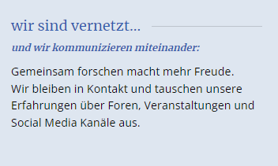
CompGen - Projekt Familienanzeigen

Slide 10
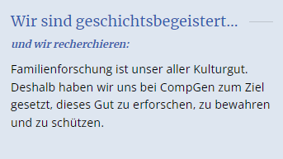
CompGen - Projekt Familienanzeigen

Slide 11
CompGen - Projekt Familienanzeigen
Schreibe an mitmachen@compgen.de und wir besprechen,
wo Du dich sinnvoll einbringen kannst.

Slide 12
CompGen - Projekt Familienanzeigen
Über Lob würden wir uns sehr freuen,
wenn du Meckern willst, stell dich hinten an,
da warten schon andere.

